Slide 1
Ứng dụng khai thác tập mục lợi ích cao (HUIM) trong hệ thống định vị trong nhà
BÁO CÁO CHUYÊN ĐỀ CAO HỌC · NGÀNH KHOA HỌC MÁY TÍNH
Định vị bằng so khớp High Utility Itemset trên vân tay Wi-Fi UJIIndoorLoc và năm bộ dữ liệu bổ sung
Học viên thực hiện: ……………………………
Giảng viên hướng dẫn: ……………………………
Năm 2026
Notes:
Kính thưa thầy cô. Đề tài trình bày cách dùng thuật toán khai thác tập mục lợi ích cao làm thuật toán định vị chính của một hệ thống định vị trong nhà dựa trên vân tay Wi-Fi, không dùng k-NN.

Slide 2
Nội dung trình bày
MỞ ĐẦU
01
Đặt vấn đề
Vai trò của HUIM trong các phiên bản trước và câu hỏi nghiên cứu
02
Cơ sở lý thuyết
Bài toán khai thác tập mục lợi ích cao và thuật toán EFIM
03
Phương pháp đề xuất
Bảy bước từ vân tay Wi-Fi tới toạ độ, chỉ dùng HUI
04
Thực nghiệm và đánh giá
Giao thức, kết quả trên 9 tập kiểm tra, phân tích và kiểm chứng
05
Kết luận
Đóng góp, hạn chế và hướng phát triển
Notes:
Bài trình bày gồm năm phần, theo đúng bố cục của báo cáo.

Slide 3
HUIM phải là thuật toán định vị, không chỉ là bước lọc AP
01 · ĐẶT VẤN ĐỀ
Trước: HUIM là nhánh tiền xử lý
Đề xuất: HUIM là mô hình định vị
HUIM chọn tập AP; k-NN so khoảng cách vân tay và quyết định vị trí
HUI toàn cục: còn 91/520 AP, sai số 17,49 m
HUI theo tòa–tầng: 240/520 AP, sai số 5,30 m
Phân tích Shapley: HUIM đóng góp khoảng 6% mức giảm sai số
Mỗi điểm tham chiếu là một ô; vân tay của ô là một cơ sở dữ liệu giao dịch
EFIM khai thác tập HUI của từng ô; tập HUI chính là mô hình
Tầng và toạ độ suy ra từ điểm khớp HUI; không có k-NN, không lưu vân tay
Bỏ HUIM thì hệ thống không còn mô hình để định vị
Câu hỏi nghiên cứu: có thể xây dựng hệ thống định vị trong đó HUIM là thuật toán định vị chính, không dùng k-NN, mà vẫn đạt sai số trung bình dưới 7 m hay không?
Notes:
Ở các phiên bản trước, HUIM chỉ chọn tập AP rồi k-NN định vị. Khai thác HUI toàn cục chỉ giữ 91 AP và cho 17,49 m; khai thác theo tòa-tầng giữ 240 trên 520 AP và cho 5,30 m, nhưng HUIM chỉ đóng góp khoảng 6% mức giảm sai số. Bỏ HUIM đi, k-NN vẫn định vị được, nên đề tài cần một thiết kế mà HUIM quyết định vị trí.

Slide 4
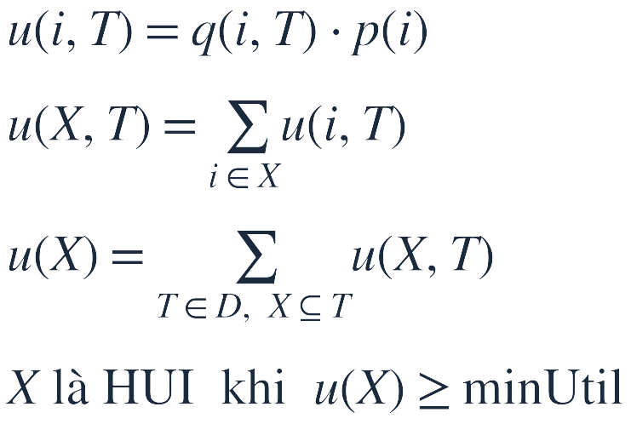
Bài toán khai thác tập mục lợi ích cao
02 · CƠ SỞ LÝ THUYẾT
Ánh xạ sang định vị Wi-Fi
HUIM | Định vị vân tay
mục i | một AP
giao dịch T | một vân tay (một lần quét)
lợi ích nội q(i,T) | cường độ RSSI đã chuẩn hoá
lợi ích ngoài p(i) | đặt bằng 1
cơ sở dữ liệu D | các vân tay của một ô
Lợi ích không đơn điệu: thêm một mục có thể làm u(X) tăng hoặc giảm, nên cần các chặn trên để cắt tỉa không gian tìm kiếm.
Notes:
Mỗi mục có lợi ích nội trong từng giao dịch và lợi ích ngoài. Lợi ích của tập mục là tổng lợi ích các mục trên mọi giao dịch chứa nó. Khác với tập phổ biến, lợi ích không đơn điệu giảm nên không cắt tỉa trực tiếp bằng u(X) được.

Slide 5
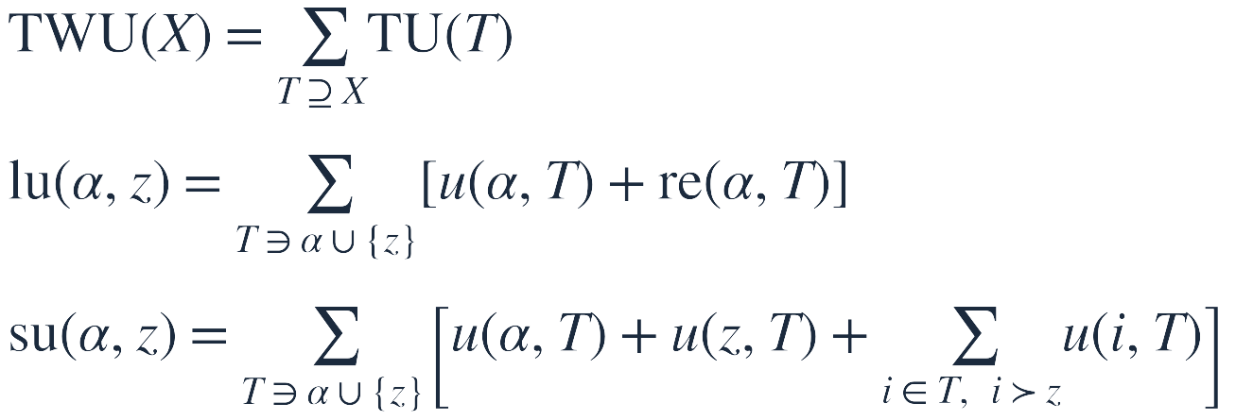
Thuật toán EFIM (Zida và cộng sự, 2017)
02 · CƠ SỞ LÝ THUYẾT
Duyệt cây liệt kê tập theo chiều sâu, mục sắp theo TWU tăng dần
lu < minUtil: loại z khỏi toàn bộ cây con của α
su < minUtil: không duyệt nhánh α ∪ {z}
Chiếu cơ sở dữ liệu và gộp giao dịch trùng để tiết kiệm bộ nhớ
Kiểm chứng cài đặt: EFIM trong mã nguồn được so với một thuật toán vét cạn trên dữ liệu ngẫu nhiên (thư mục ma_nguon/tests); tập HUI và lợi ích trùng khớp hoàn toàn.
Notes:
EFIM duyệt cây liệt kê tập theo chiều sâu, mục sắp theo TWU tăng dần. Tại mỗi nút, hai chặn trên lu và su được tính trong một lần quét cơ sở dữ liệu đã chiếu: lu dùng để loại mục khỏi cây con, su dùng để không duyệt nhánh. Bản cài đặt được kiểm thử với thuật toán vét cạn.

Slide 6
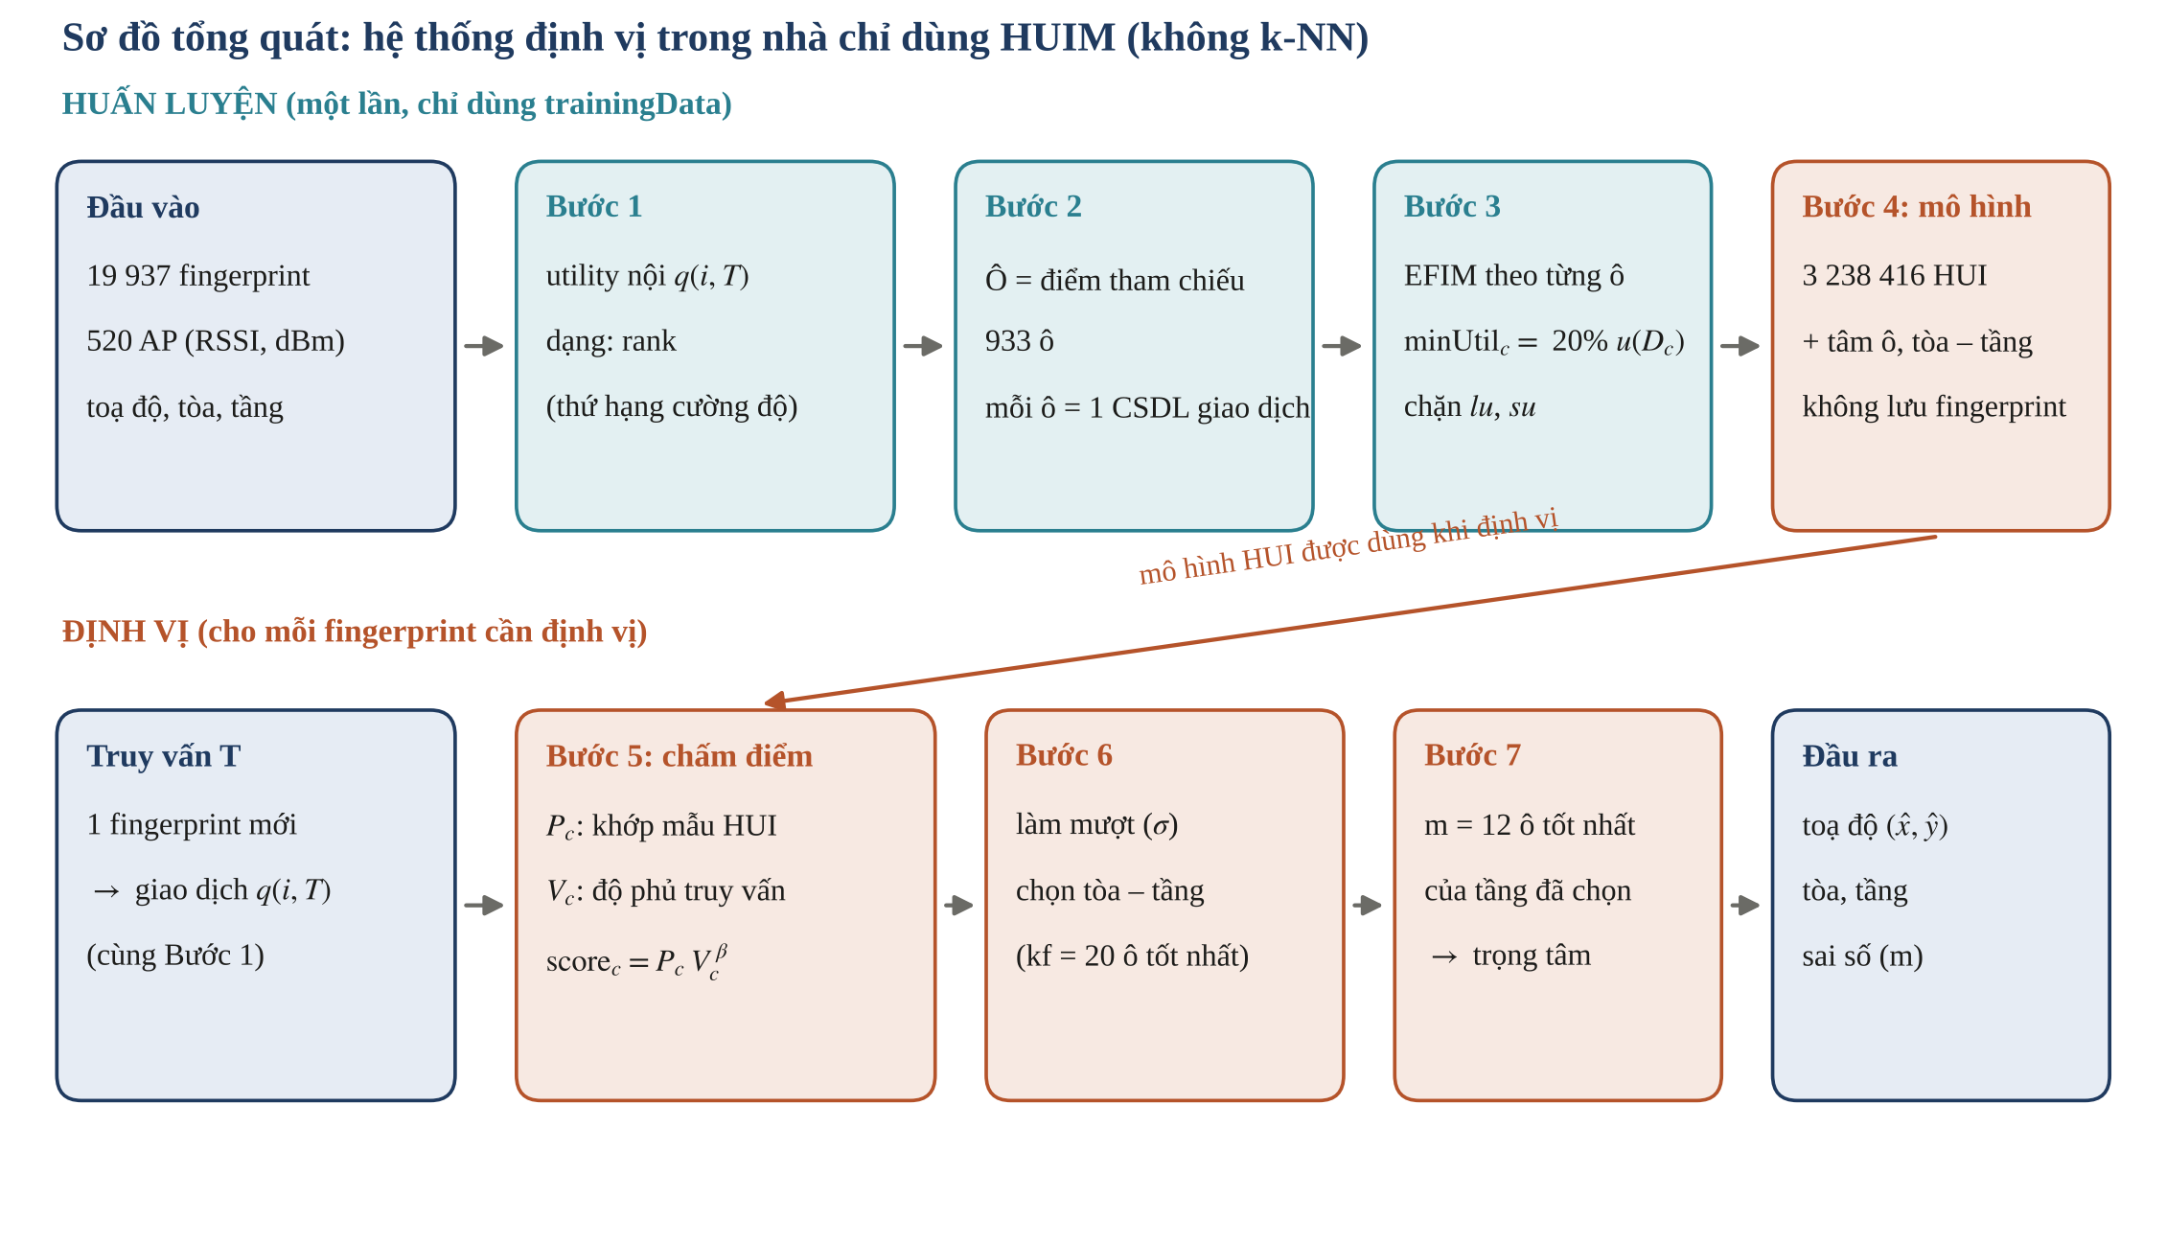
Tổng quan: hệ thống định vị chỉ dùng HUIM
03 · PHƯƠNG PHÁP ĐỀ XUẤT
Notes:
Hai pha. Huấn luyện chạy một lần: chuyển RSSI thành lợi ích nội, nhóm vân tay theo điểm tham chiếu, khai thác HUI bằng EFIM và lưu mô hình. Định vị cho từng vân tay: chấm điểm khớp với HUI của mọi ô, làm mượt, chọn tầng, rồi ước lượng toạ độ.

Slide 7
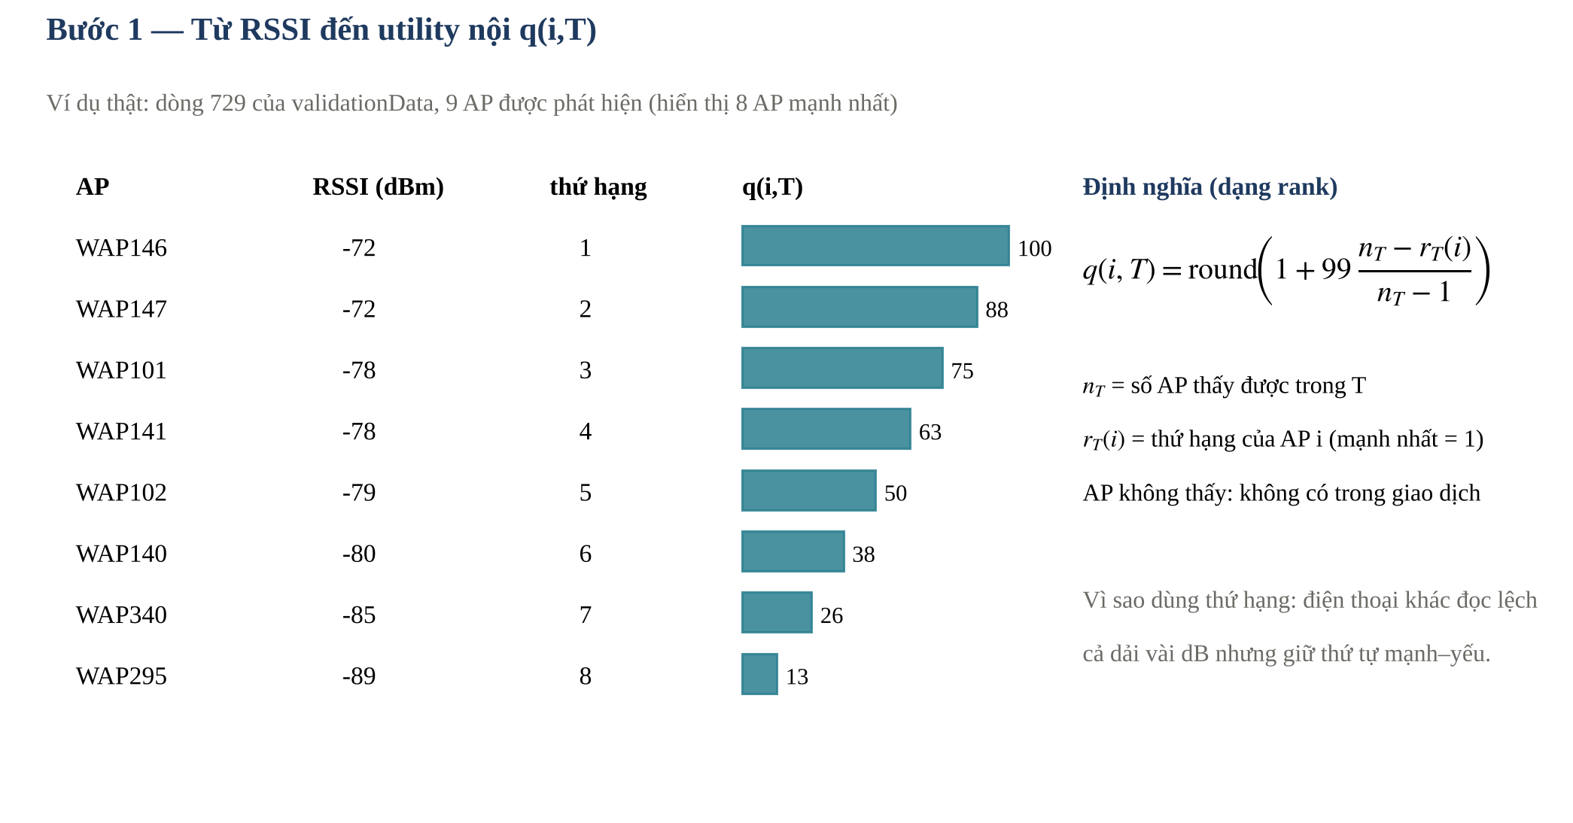
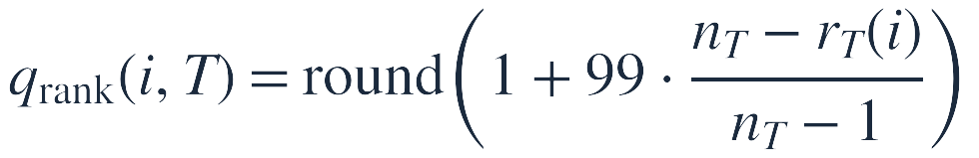
Từ cường độ tín hiệu tới lợi ích nội
03 · BƯỚC 1
n_{T}: số AP thấy được trong T; r_{T}(i): thứ hạng cường độ của AP i
AP không thấy không có trong giao dịch
Dạng rank được chọn trên dev: 7,67 m, so với 7,68 m (abs) và 8,36 m (rel)
Bền với khác biệt giữa các điện thoại
Notes:
Ba dạng lợi ích nội được thử: abs, rel và rank. Dạng rank không đổi khi một điện thoại đọc lệch mọi AP cùng một lượng dB, và bất biến với mọi biến đổi đơn điệu của thang RSSI. Rank được chọn trên dev.

Slide 8
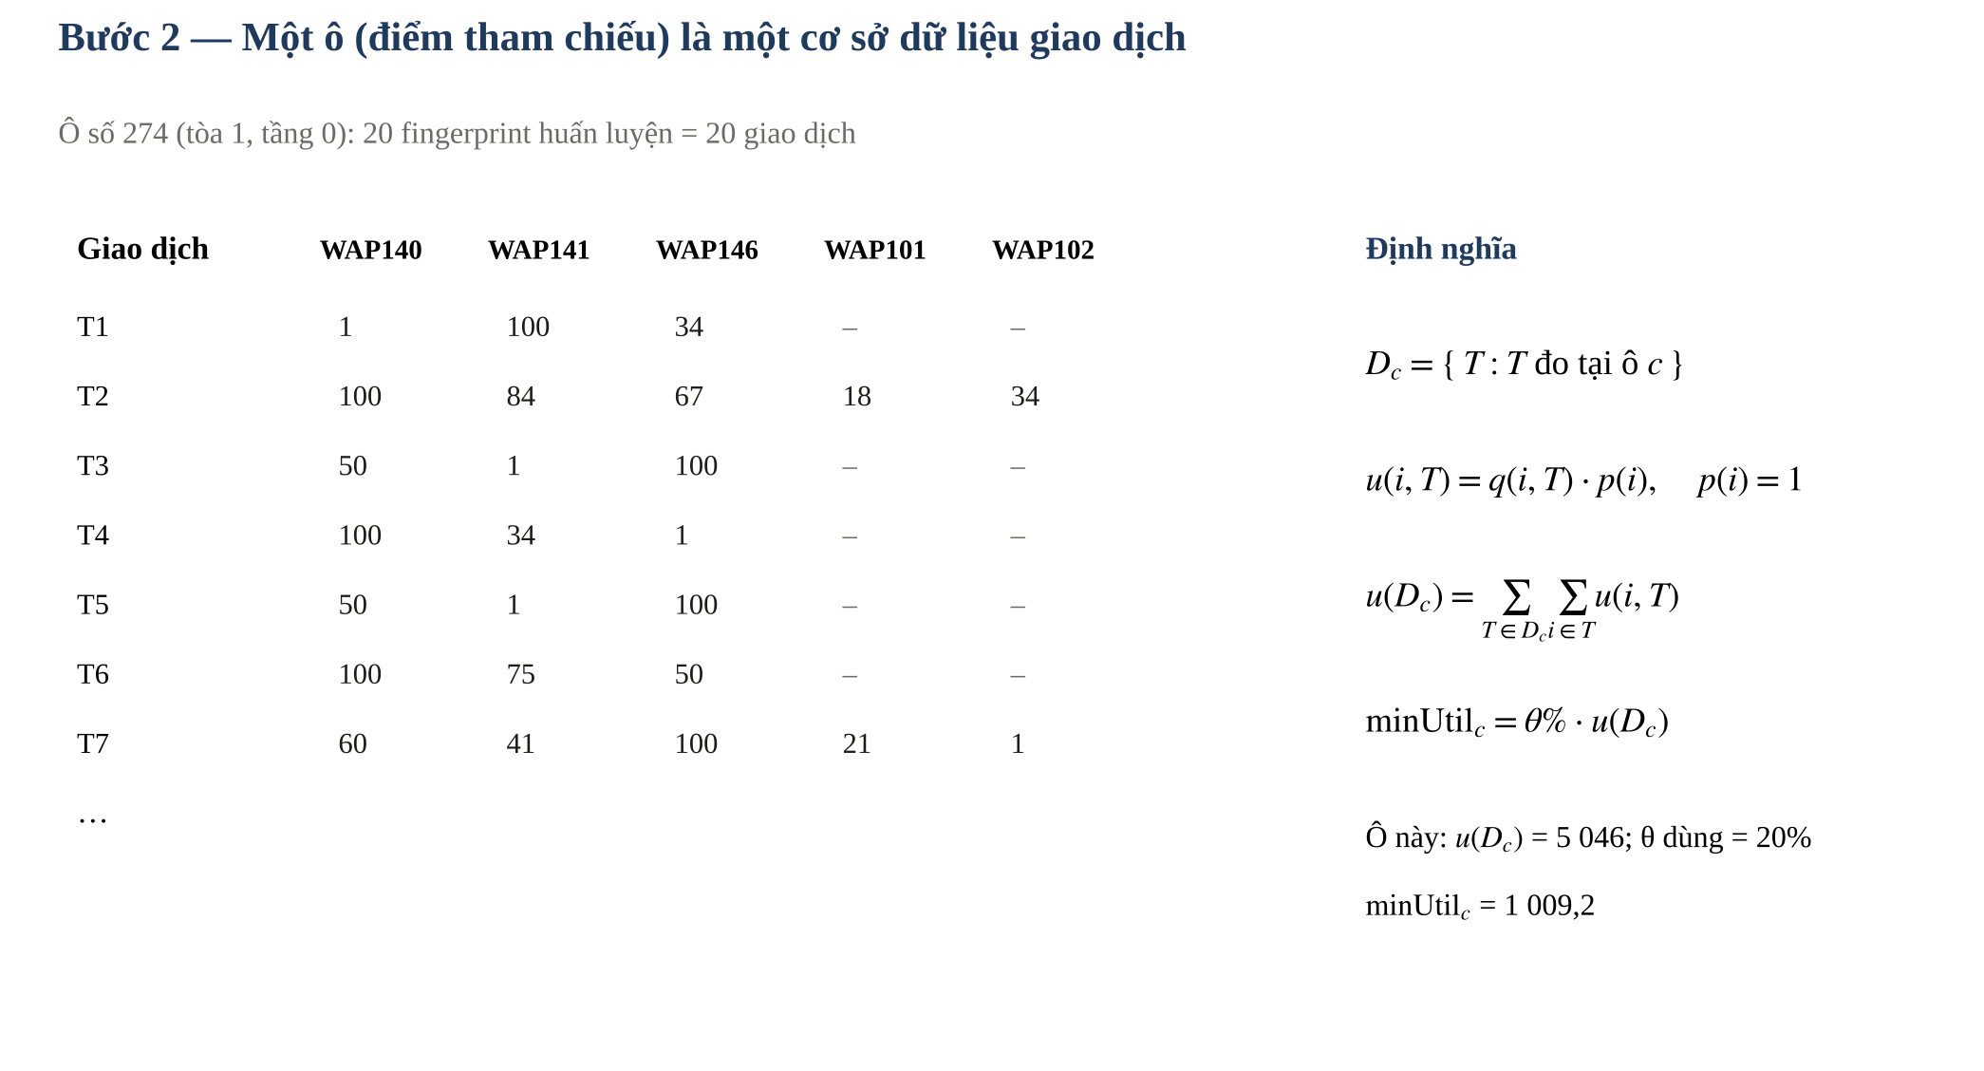
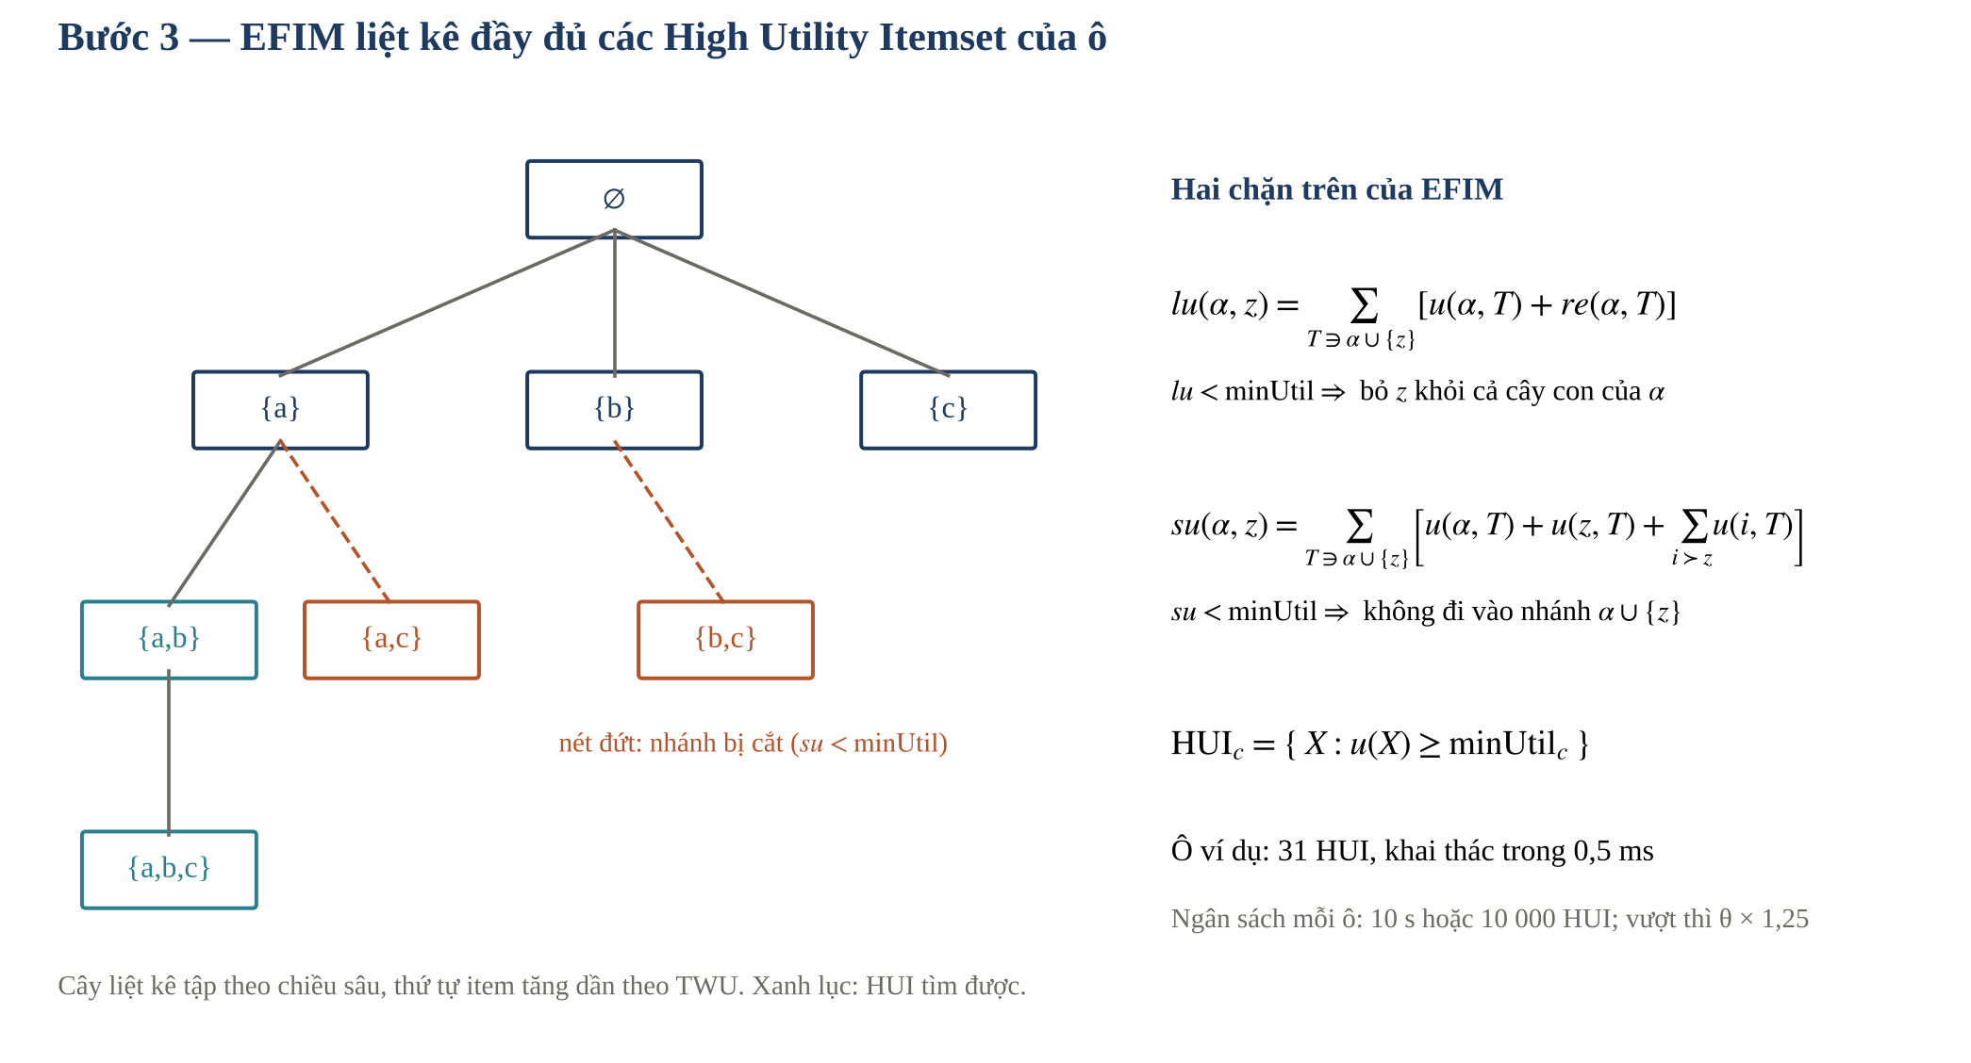
Cơ sở dữ liệu giao dịch theo ô và khai thác EFIM
03 · BƯỚC 2 VÀ 3
UJIIndoorLoc: 933 ô, trung bình 21,3 giao dịch mỗi ô; θ = 20%; vượt ngân sách thì θ ← 1,25·θ và khai thác lại tới khi hoàn tất, nên tập HUI luôn đầy đủ.
Notes:
Mỗi điểm tham chiếu là một ô, tập vân tay đo tại ô là một cơ sở dữ liệu giao dịch. Ngưỡng minUtil đặt tương đối theo lợi ích của chính ô. EFIM có ngân sách 10 giây hoặc 10 000 HUI; vượt ngân sách thì θ nhân 1,25 và khai thác lại cho tới khi hoàn tất, nên tập HUI luôn đầy đủ. Trên UJIIndoorLoc 676 trên 933 ô phải nâng θ.

Slide 9
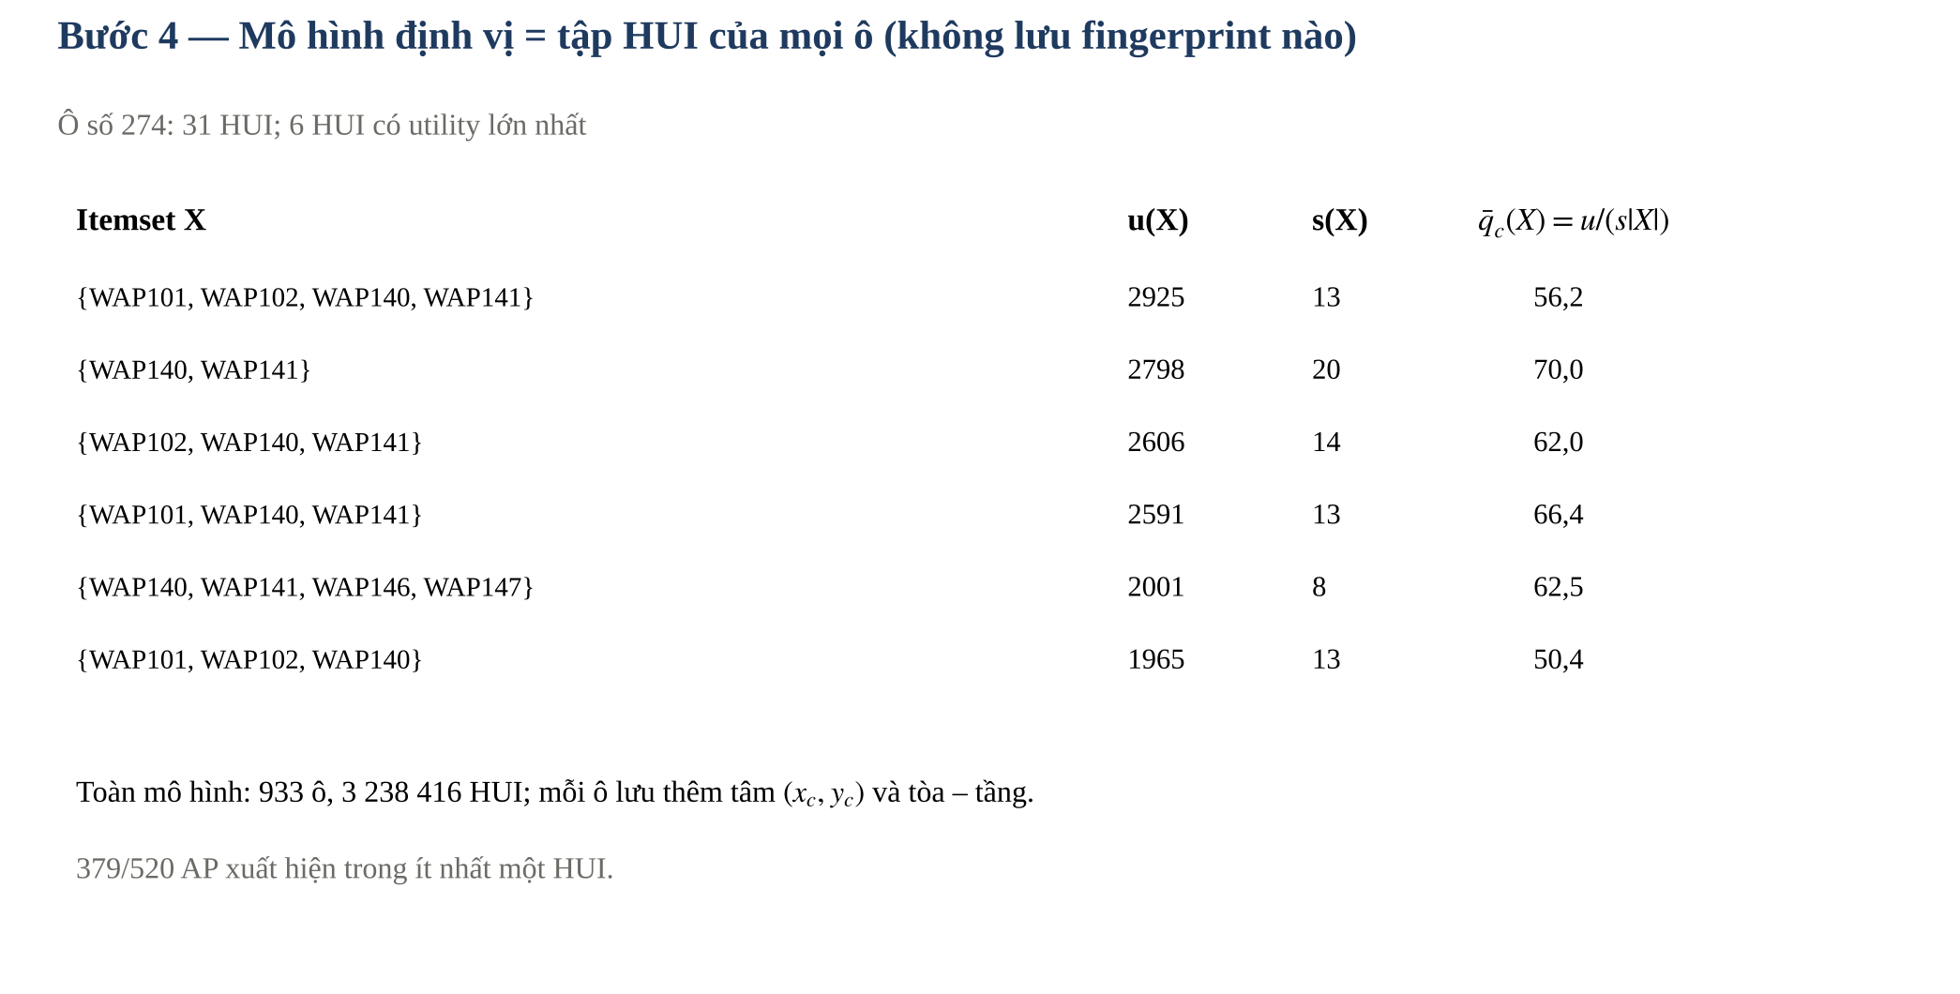
Mô hình định vị là tập HUI của mọi ô
03 · BƯỚC 4
3 238 416
HUI trong mô hình UJIIndoorLoc
379/520
AP xuất hiện trong ít nhất một HUI
0
vân tay huấn luyện được lưu
Notes:
Mô hình chỉ gồm các HUI cùng toạ độ trọng tâm và nhãn tòa-tầng của từng ô. Không có vân tay huấn luyện nào được lưu, vì vậy không thể so khoảng cách vân tay như k-NN.

Slide 10
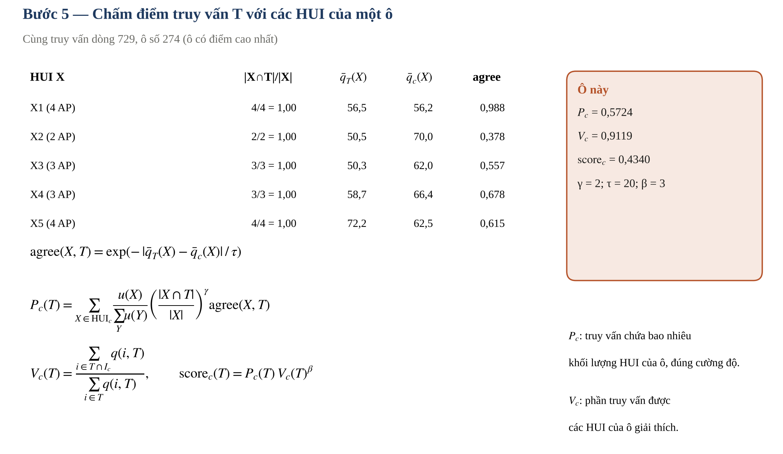
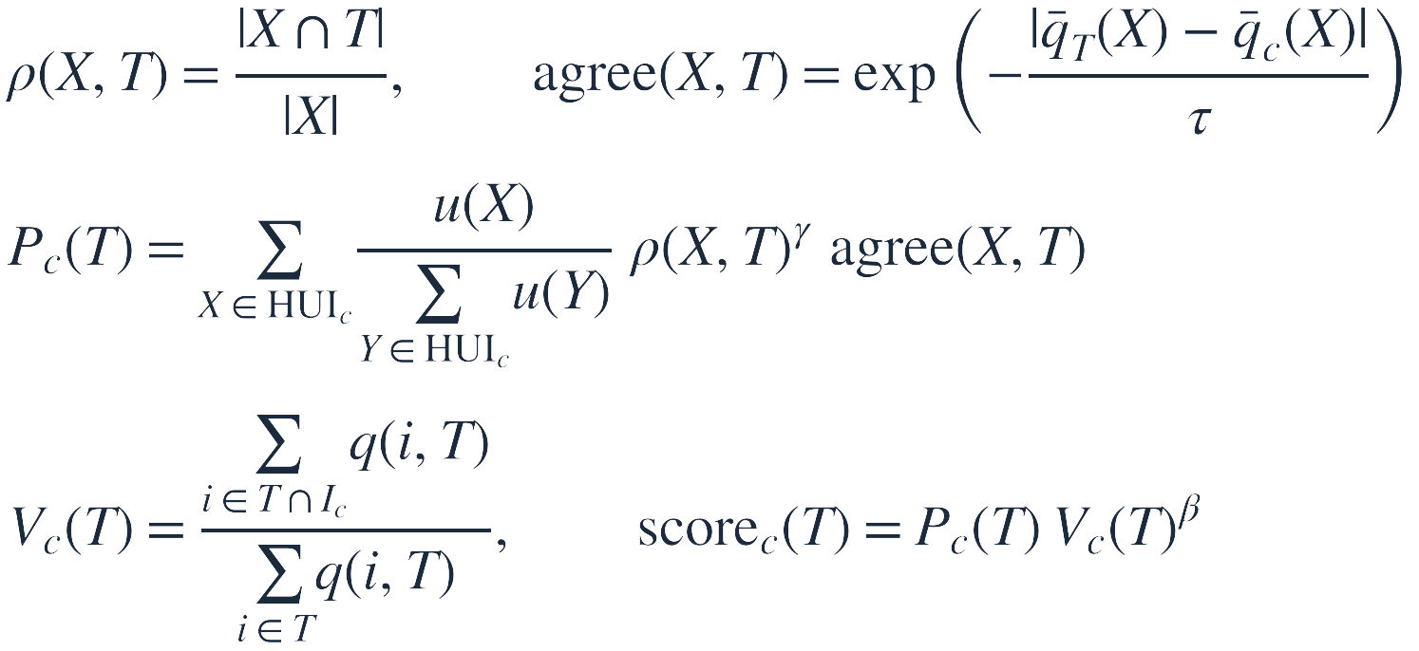
Chấm điểm khớp giữa vân tay và HUI của ô
03 · BƯỚC 5
ρ: khớp mềm, chịu được AP bị bỏ sót
agree: phạt chênh lệch cường độ, thang τ
P_{c}: khối lượng HUI của ô có trong vân tay
V_{c}: phần vân tay được HUI của ô giải thích
Notes:
Với mỗi HUI X của ô c: ρ là tỷ lệ mục của X có trong vân tay (khớp mềm vì thiết bị khác có thể bỏ sót AP), agree đo mức phù hợp cường độ. P_c là khối lượng lợi ích HUI của ô mà vân tay chứa, V_c là phần lợi ích của vân tay được các HUI của ô giải thích.

Slide 11
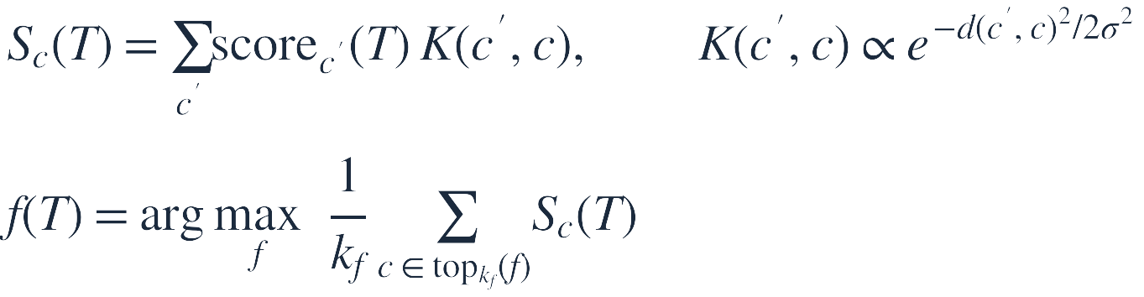
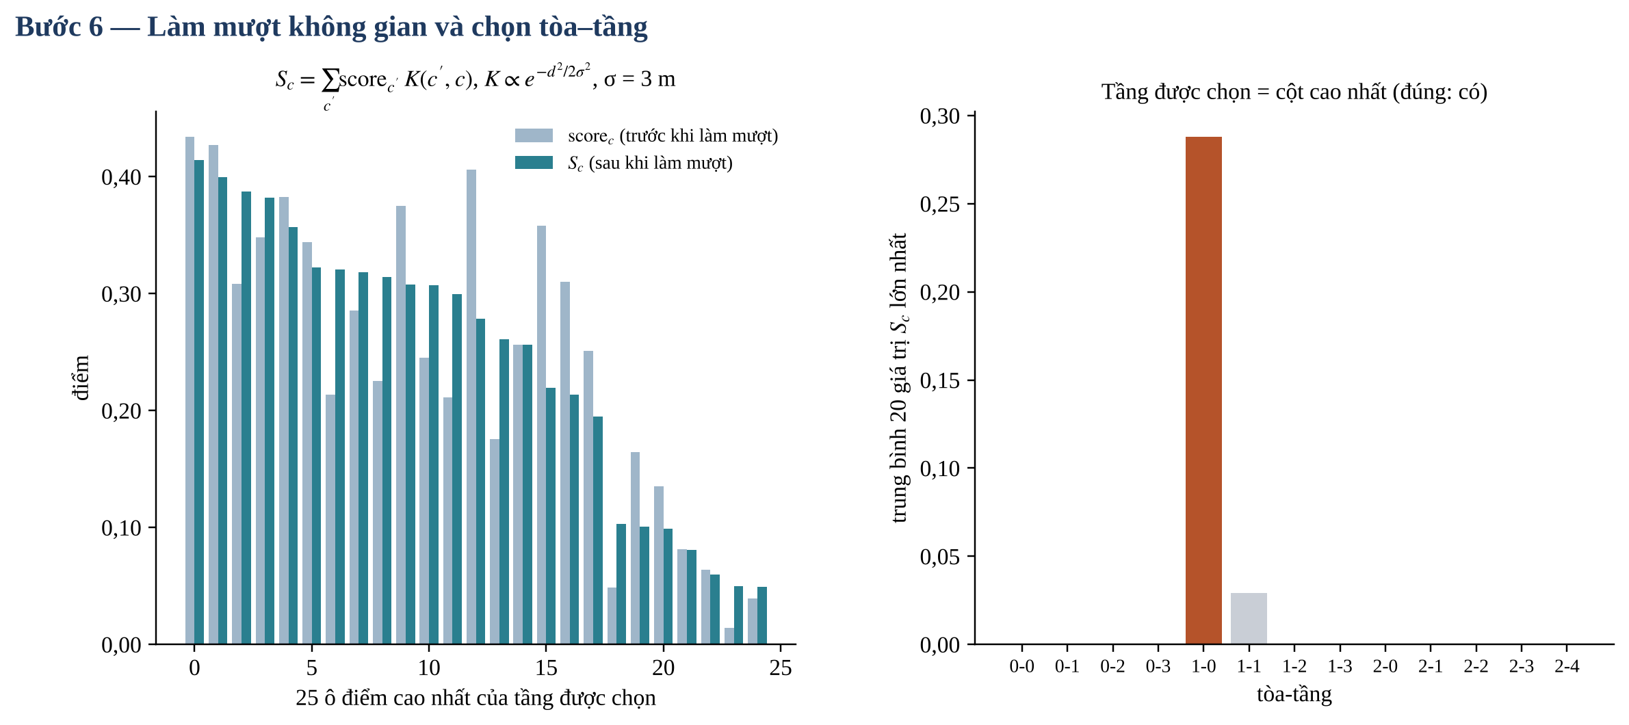
Làm mượt không gian và chọn tầng
03 · BƯỚC 6
σ = 3 m, k_{f} = 20
(chọn trên dev)
Notes:
Ô lân cận trên cùng tầng có chữ ký HUI gần nhau, nên điểm mỗi ô được cộng điểm các ô cùng tầng bằng nhân Gauss bán kính σ = 3 m. Tầng được chọn là tầng có trung bình k_f = 20 điểm lớn nhất cao nhất.

Slide 12
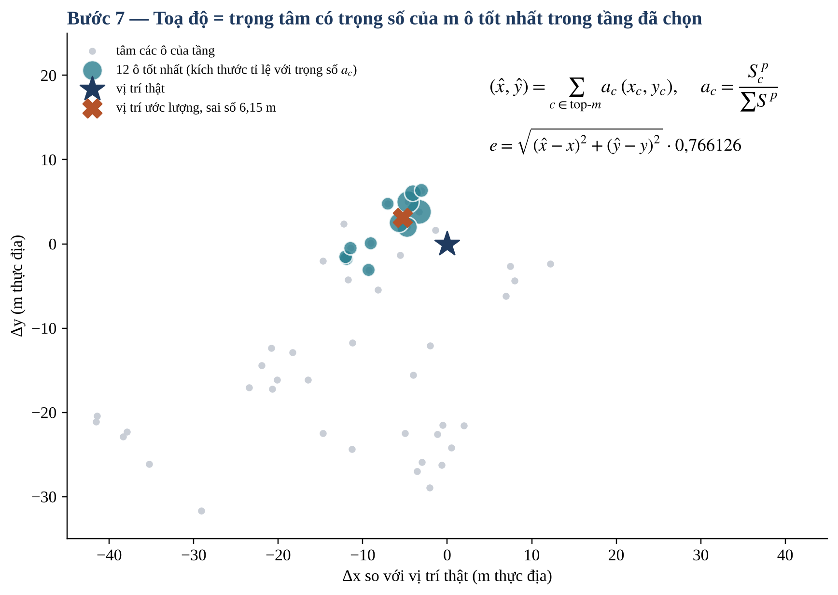
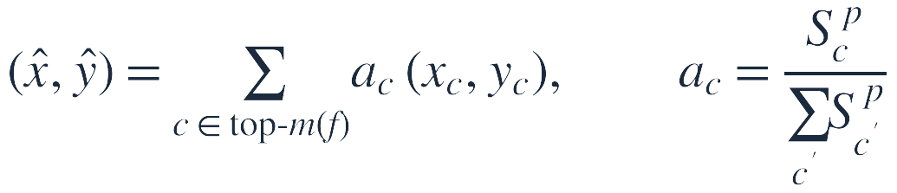
Ước lượng toạ độ từ các ô khớp nhất
03 · BƯỚC 7
m = 12 ô tốt nhất, trọng số a_{c} tỷ lệ S_{c}^{p} với p = 8
Vân tay ví dụ (dòng 729 của validationData): sai số 6,15 m
Giống bước tổng hợp của k-NN có trọng số về hình thức, nhưng ô và trọng số hoàn toàn do điểm khớp HUI quyết định
Notes:
Toạ độ là trọng tâm có trọng số của m = 12 ô có điểm cao nhất trên tầng đã chọn, trọng số tỷ lệ với S mũ p = 8. Trên vân tay ví dụ, sai số là 6,15 m.

Slide 13
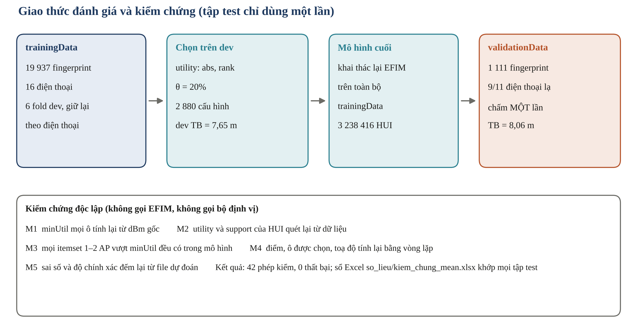
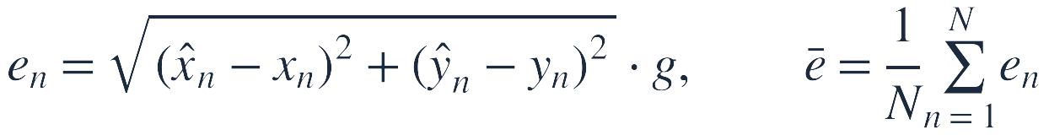
Giao thức đánh giá: chọn trên dev, chấm tập kiểm tra một lần
04 · THỰC NGHIỆM
g = 0,766126 cho UJIIndoorLoc (Web Mercator), g = 1 cho bộ còn lại
6 fold dev, GroupKFold theo PHONEID
2 880 cấu hình được so trên dev
Tập kiểm tra không tham gia bất kỳ lựa chọn nào
Notes:
Mọi tham số được chọn trên 6 fold dev tách từ tập huấn luyện. Với UJIIndoorLoc, 9 trên 11 điện thoại của tập kiểm tra không có trong tập huấn luyện, nên fold được giữ lại theo điện thoại. Sau khi chọn, mô hình được huấn luyện lại trên toàn bộ tập huấn luyện và chấm tập kiểm tra đúng một lần.

Slide 14
8/9 tập kiểm tra đạt sai số trung bình dưới 7 m
04 · KẾT QUẢ
8/9
tập kiểm tra dưới 7 m
1,30–6,01 m
khoảng sai số trên 5 bộ ngoài UJIIndoorLoc
8,06 m
UJIIndoorLoc (1 111 vân tay), chưa đạt mức 7 m
Notes:
Trên năm bộ dữ liệu ngoài UJIIndoorLoc, mọi tập kiểm tra đều dưới 7 m. UJIIndoorLoc đạt 8,06 m, chưa đạt mục tiêu; hai slide sau phân tích nguyên nhân.

Slide 15
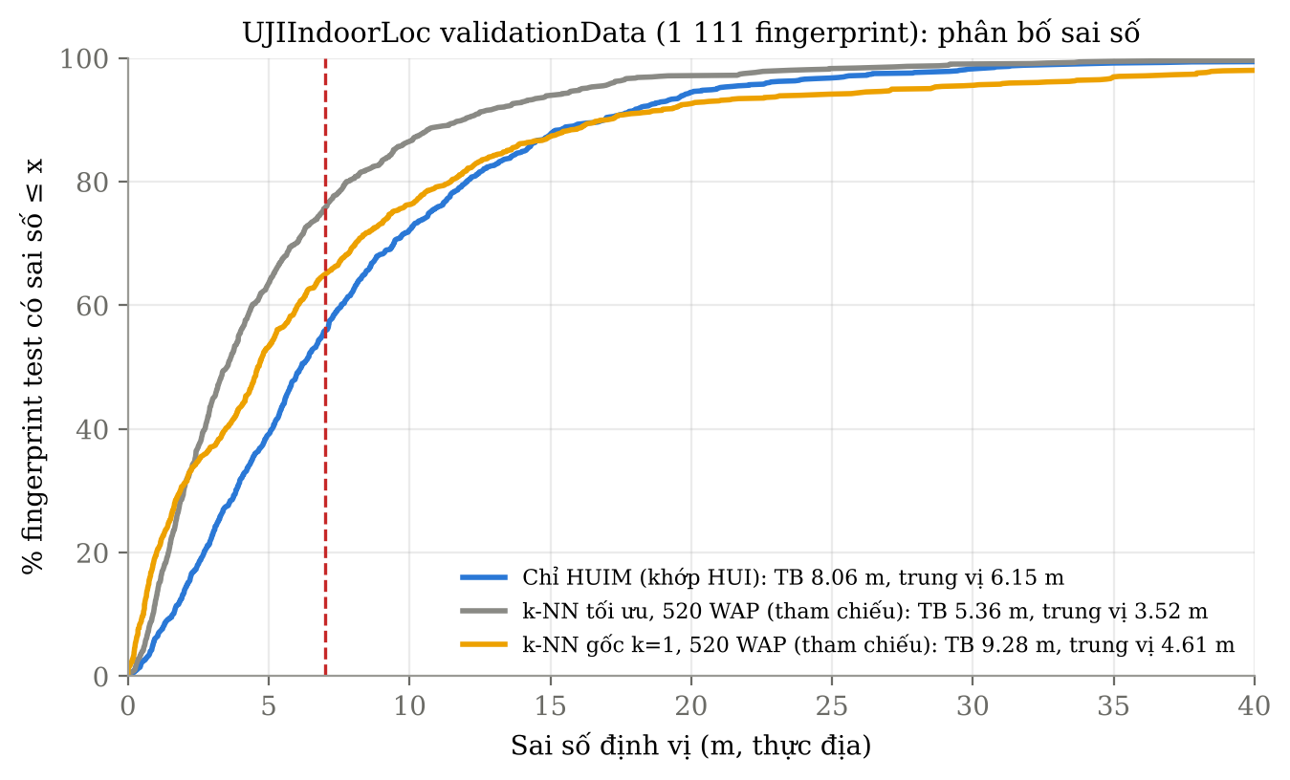
UJIIndoorLoc: sai số nằm ở độ phân giải trong tầng
04 · PHÂN TÍCH
8,06 m
6,15 m
80,4%
77,6%
sai số trung bình
trung vị
đúng tòa và tầng
tổng sai số thuộc mẫu đúng tầng
Nhóm mẫu | Số mẫu | Sai số TB (m) | Phần tổng sai số
Đoán đúng tòa và tầng | 893 | 7,78 | 77,6%
Đoán sai tầng | 218 | 9,18 | 22,4%
Điểm nghẽn là độ phân giải trong tầng, không phải việc chọn tầng
Mỗi ô chỉ có khoảng 21 vân tay của một tới bốn người dùng
9/11 điện thoại của tập kiểm tra không có trong tập huấn luyện
Notes:
Trung vị 6,15 m, đúng tòa 99,9%, đúng tòa-tầng 80,4%. 77,6% tổng sai số nằm ở các mẫu đã đoán đúng tầng, nên điểm nghẽn là độ phân giải trong tầng: mỗi ô chỉ có khoảng 21 vân tay của một tới bốn người dùng. Thêm vào đó, 9/11 điện thoại của tập kiểm tra không có trong tập huấn luyện.

Slide 16
Lịch sử phiên bản và lựa chọn mô hình cuối
04 · PHÂN TÍCH
Phiên bản | Thay đổi | Fold dev | Dev TB (m) | Kiểm tra TB (m) | Đúng tầng
v1 | EFIM theo từng ô, θ 30/50/70%, khớp HUI mềm, tầng do các ô điểm cao bỏ phiếu | theo người dùng | 8,27 | 7,66 | 79,7%
v2 | + làm mượt không gian (σ), chọn tầng trước (kf), θ 10% (thí nghiệm trên 2 fold dev) | theo người dùng | 7,70 | 8,18 | 76,1%
v3 | fold dev giữ lại theo ĐIỆN THOẠI; chọn utility nội trong abs / rel / rank; θ 20% | theo điện thoại | 7,67 | 8,00 | 79,9%
v4 (cuối) | mở rộng lưới kf, m, p (v3 chọn giá trị ở biên lưới) | theo điện thoại | 7,65 | 8,06 | 80,4%
Nguyên tắc: mọi lựa chọn dựa trên dev. v1 có sai số kiểm tra thấp nhất nhưng dev kém nhất; chọn v1 là chọn mô hình trên tập kiểm tra. Mô hình cuối là v4, phiên bản mà giao thức chọn.
Notes:
Phiên bản v1 có sai số kiểm tra thấp nhất nhưng sai số dev kém nhất. Chọn v1 vì con số kiểm tra là chọn mô hình trên tập kiểm tra, nên mô hình cuối là v4, phiên bản mà giao thức chọn. Báo cáo ghi lại mọi phiên bản.

Slide 17
Đặt cạnh các hệ thống dùng k-NN
04 · SO SÁNH
Bộ dữ liệu | Tập kiểm tra | Chỉ HUIM | k-NN gốc | k-NN tối ưu | HUIM chọn AP + k-NN
UJIIndoorLoc | validationData | 8,06 | 9,28 | 5,36 | 5,30 (240/520 AP)
UJI_LIB tầng 3 | Test-01 | 2,57 | 1,33 | 1,21 | 1,20 (90/620 AP)
UJI_LIB tầng 3 | Test-02 | 2,68 | 1,94 | 2,03 | 2,02 (90/620 AP)
DLULIB | Testing | 6,01 | 4,18 | 3,43 | 3,43 (17/17 AP)
HCXY | test_HCXY | 2,82 | 1,93 | 1,55 | 1,50 (137/347 AP)
HUS | testcase1 | 1,30 | 0,05 | 0,07 | 0,07 (5/5 AP)
HUS | testcase2 | 1,54 | 0,03 | 0,06 | 0,06 (5/5 AP)
HUS (khử trùng lặp) | testcase1 | 1,30 | 0,42 | 0,39 | 0,39 (5/5 AP)
HUS (khử trùng lặp) | testcase2 | 1,54 | 0,33 | 0,25 | 0,25 (5/5 AP)
Đọc bảng
Đơn vị: mét, sai số trung bình trên tập kiểm tra
UJIIndoorLoc: chỉ HUIM tốt hơn k-NN gốc, kém k-NN đã tối ưu
Bộ một tầng: vị trí kiểm tra trùng hoặc rất gần điểm tham chiếu, lợi thế cho k-NN
Ở hệ thống đề xuất, bỏ HUIM thì không còn mô hình định vị
Notes:
Trên UJIIndoorLoc, hệ thống chỉ dùng HUIM tốt hơn k-NN gốc nhưng kém k-NN đã tối ưu. Trên các bộ dữ liệu một tầng, k-NN cho sai số thấp hơn vì vị trí kiểm tra trùng hoặc rất gần điểm tham chiếu. Ưu điểm của thiết kế là toàn bộ quyết định định vị đến từ mẫu HUI.

Slide 18
Mọi con số đều tính lại được độc lập
04 · KIỂM CHỨNG
42 phép kiểm
Sổ Excel
Script Python
0 thất bại
so_lieu/kiem_chung_mean.xlsx
so_lieu/kiem_tra_mean.py
Chương trình kiểm chứng độc lập: đọc dữ liệu gốc, tính lại lợi ích, kiểm tra HUI vượt ngưỡng, điểm khớp, tầng và toạ độ của mẫu ngẫu nhiên; không gọi EFIM hay bộ định vị.
Mỗi tập kiểm tra một sheet; sai số từng mẫu = SQRT((x̂ − x)² + (ŷ − y)²)·g; AVERAGE so với số báo cáo. Sheet ví dụ dựng lại toạ độ một truy vấn bằng SUMPRODUCT.
Chỉ dùng thư viện chuẩn: đọc du_doan/*.csv, tính lại sai số trung bình, trung vị và tỷ lệ đúng tòa-tầng; in KHỚP hoặc LỆCH cho từng tập kiểm tra.
Kết quả: cả 9/9 tập kiểm tra KHỚP, chênh lệch giữa sai số tính lại và sai số báo cáo dưới 0,00005 m.
Notes:
Có ba cách kiểm tra: chương trình kiểm chứng độc lập không gọi EFIM hay bộ định vị; sổ Excel tính lại sai số bằng công thức; script chỉ dùng thư viện chuẩn của Python. Cả ba đều khớp với con số báo cáo.

Slide 19
05 · KẾT LUẬN
Kết luận và hướng phát triển
Kết quả đạt được
Hướng phát triển
HUIM là thuật toán định vị chính: mô hình là tập HUI của từng ô, tầng và toạ độ đến từ điểm khớp HUI; không dùng k-NN
8/9 tập kiểm tra đạt sai số trung bình dưới 7 m trên năm bộ dữ liệu bổ sung
UJIIndoorLoc: 8,06 m, chưa đạt 7 m; nguyên nhân là thiết bị thu khác nhau và độ phân giải trong tầng
Tham số chọn trên dev, mọi con số kiểm chứng được
Lợi ích nội bất biến hơn với thiết bị, ví dụ hiệu chỉnh độ lệch theo từng điện thoại
Tăng độ phân giải trong tầng bằng ô nhỏ hơn hoặc kết hợp HUI ở nhiều mức không gian
Dùng HUI đóng hoặc HUI cực đại và cài đặt EFIM biên dịch để giảm số mẫu và thời gian định vị
Notes:
Tóm lại, đề tài đã chuyển HUIM từ vai trò tiền xử lý sang vai trò thuật toán định vị. Kết quả đạt mục tiêu trên năm bộ dữ liệu bổ sung; trên UJIIndoorLoc chưa đạt 7 m và nguyên nhân đã được phân tích định lượng.

Slide 20
Xin cảm ơn quý thầy cô đã lắng nghe
Rất mong nhận được ý kiến đóng góp
Mã nguồn, số liệu và sổ kiểm chứng: thư mục BAOCAO

